Slide 1
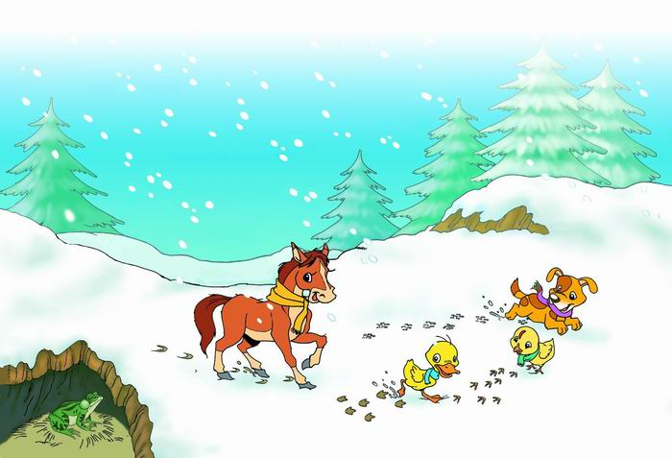
《雪地里的小画家》
语文精品课件 一年级上册
授课老师：某某 | 授课时间：20XX.XX
某某小学

Slide 2
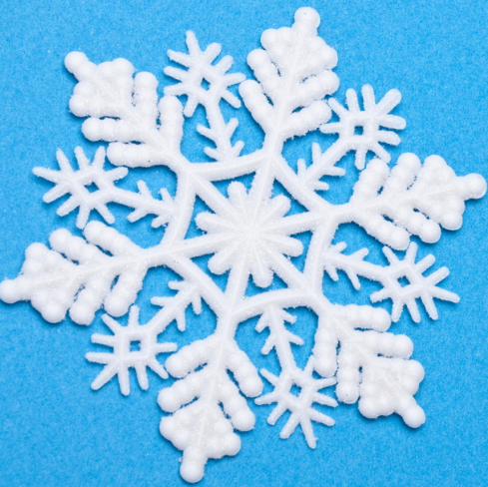
课前导读
小朋友们好，我是小雪花。

Slide 3
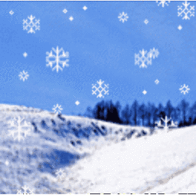
课前导读

Slide 4
读一读
qún zhú yá yònɡ jǐ bù
群 竹 牙 用 几 步
wèi cān jiā dònɡ zháo mǎ
为 参 加 洞 着 马

Slide 5
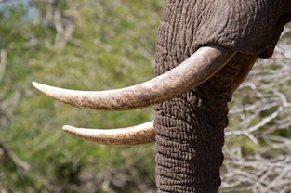
读一读
牙
竹

Slide 6
我会写
竹牙马用几

Slide 7
我会认
群
牙
用
几
竹
步
加
参
为
洞
着
马

Slide 8
我会认
竹叶 梅花 枫叶 月牙

Slide 9
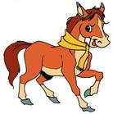
我会认

Slide 10
填一填
下雪啦，______________！
雪地里来了______________。
小鸡画竹叶，______________，
小鸭画枫叶，______________。
不用颜料______________，
______________
青蛙为什么没参加？______________。

Slide 11
版权声明
感谢您下载xippt平台上提供的PPT作品，为了您和xippt以及原创作者的利益，请勿复制、传播、销售，否则将承担法律责任！xippt将对作品进行维权，按照传播下载次数进行十倍的索取赔偿！
1. 在xippt出售的PPT模板是免版税类(RF:
Royalty-Free)正版受《中国人民共和国著作法》和《世界版权公约》的保护，作品的所有权、版权和著作权归xippt所有,您下载的是PPT模板素材的使用权。
2. 不得将xippt的PPT模板、PPT素材，本身用于再出售,或者出租、出借、转让、分销、发布或者作为礼物供他人使用，不得转授权、出卖、转让本协议或者本协议中的权利。

Slide 12
《感谢各位聆听》
语文精品课件 一年级上册
授课老师：某某 | 授课时间：20XX.XX
某某小学

